Slide 1
令和元年度 教育行政に係る点検及び評価報告書（概要）
○目的
効果的な教育行政の推進に資するとともに、住民への説明責任を果たす。
○根拠
大阪府教育行政基本条例（以下「基本条例」という。）第６条
地方教育行政の組織及び運営に関する法律（以下「地教行法」という。）第26条
≪基本条例≫
第６条 知事及び委員会は、基本計画の進捗を管理するため、毎年、共同してその点検及び評価を行い、その結果に
関する報告書を作成し、これを大阪府議会に提出するとともに、公表しなければならない。
２ 委員会は、地方教育行政法第26条の点検及び評価に当たり、前項の点検及び評価を含めるものとする。
３ 第１項の点検及び評価に当たっては、基本計画に定めた目標を達成するために委員会の教育長及び委員が行った
取組、活動の状況等について、委員会の教育長及び委員が自ら点検及び評価を行わなければならない。
≪地教行法≫
第26条 教育委員会は、毎年、その権限に属する事務（前条第１項の規定により教育長に委任された事務その他
教育長の権限に属する事務（同条第４項の規定により事務局職員等に委任された事務を含む。）を含む。）の
管理及び執行の状況について点検及び評価を行い、その結果に関する報告書を作成し、これを議会に提出するとともに、
公表しなければならない。
２ 教育委員会は、前項の点検及び評価を行うに当たっては、教育に関し学識経験を有する者の知見の活用を図る
ものとする。
大阪府教育行政評価審議会
○設置目的
・基本条例第６条に基づき、知事及び教育委員会が実施する大阪府教育振興基本計画（以下「基本計画」という。）
の進捗を管理するための点検及び評価
・地教行法第26条に基づき、教育委員会が実施する委員会の事務の管理及び執行の状況に関する点検及び評価に当たり、
教育に関する知識及び経験を有する者並びに保護者の意見を聴くために設置する。
点検及び評価の手法
○点検及び評価の年次
（１）前年度の基本計画の進捗状況
（２）基本計画に記載のない、前年度の教育委員会の権限に属する事務の管理及び執行の状況
○点検及び評価の内容
（１）基本条例第６条に基づく知事及び教育委員会の点検及び評価
・基本計画の事業計画に記載する158の「具体的取組」の進捗状況を点検
・基本計画の「10の基本方針」ごとに設定した「実現をめざす主な指標」を点検
・上記点検結果を踏まえ、「10の基本方針」ごとに進捗状況を評価
（２）地教行法第26条に基づく教育委員会の点検及び評価
・基本計画に定めた事務の点検及び評価（（１）をもって充てる）
・基本計画に記載のない教育委員会の権限に属する事務の状況の点検及び評価

Slide 2
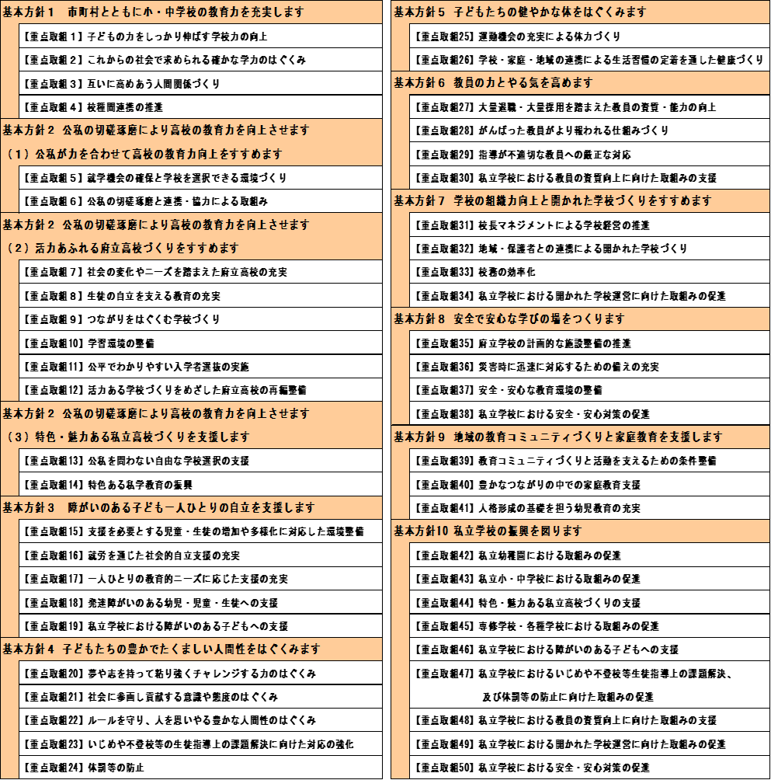
構 成
○点検及び評価調書
１ 大阪府教育振興基本計画の点検及び評価
２ 教育委員の自己点検及び評価
３ 教育委員会の権限に属する事務の状況の点検及び評価（大阪府教育振興基本計画に記載のない事務）
（参考） 大阪府教育振興基本計画の体系

Slide 3
基本方針１ 市町村とともに小・中学校の教育力を充実します
【主な基本的方向】
①市町村の主体的な取組みを支援するとともに、課題のある学校への重点的な支援を行い、子どもの力をしっかり伸ばす学校力の向上を図る。
②教育内容の充実や授業改善などへの支援をすすめ、すべての子どもにこれからの社会で求められる確かな学力をはぐくむ。
【主な取組み】
①小・中学校の学校力向上へ向けた重点支援（スクール・エンパワーメント推進事業）
②授業改善への支援（校内研究の推進）／グローバル人材の育成
【主な指標の点検結果】（※）次年度の「全国学力・学習状況調査」の結果により点検（R1年度：R2年4月）
令和２年度は新型コロナウイルス感染症の影響により「全国学力・学習状況調査」の実施なし
【自己評価】
 | 評価
①② | ・学力の状況については、中学校では、チャレンジテストにおいて、「基礎・基本」の確実な定着や、目的に応じて必要な情報を読み取ったり、 描写を工夫して書いたりすることに成果が見られたが、自分の考えを明確にして書くことに関しては課題が見られた。また、小学校では、語彙 力の不足等が課題となっている状況がある。 ・今後、市町村の主体的な取組みへの支援を継続するとともに、言語能力の育成のため、学校図書館のモデル校を中学校へも拡大すると ともに、国語の授業づくりを積極的にすすめる小学校の取組みを普及することで、府全体の学力向上を図る。
【主な指標の点検結果】（※）H31年4月の「全国学力・学習状況調査」の結果により点検
【参考】新型コロナウイルス感染症対応について（府立学校、市町村教育委員会、私立学校への対応・令和２年度実施内容を含む）
指標 |  | 目標値(R4年度) | 計画策定時 | H30年度実績値 | 点検結果
①② | 「全国学力・学習状況調査」に おける平均正答率※ | 小６ 全国水準の 達成・維持 | 【H29.4実施】 国語A:72.1%(74.8%) 国語B:54.5%(57.5%) 算数A:77.8%(78.6%) 算数B:44.6%(45.9%) | 【H31.4実施】 国語:60.3%(63.8%) 算数:66.4%(66.6%) | 算数は全国水準に達しているが、国語は全国平均と差が開いた。
 |  | 中３ 全国水準の 達成・維持 | 【H29.4実施】 国語A:75.3%(77.4%) 国語B:69.1%(72.2%) 算数A:63.7%(64.6%) 算数B:46.3%(48.1%) | 【H31.4実施】 国語:70.0%(72.8%) 数学:58.3%(59.8%) 英語:56.1%(56.0%) | 概ね全国水準に達しているものの、国語は全国平均との差が大きい。英語は全国平均を上回った。
 | 「全国学力・学習状況調査」に おける無解答率※ | 全国水準の 達成・維持 | 小６：4.2%（3.8%） 中３：7.3%（6.1%） | 4.9%（4.5%） 6.0%（5.0%） | 概ね全国水準に近づいているものの全ての教科で全国水準より高くなっている。
臨時休業
・令和２年３月２日から５月31日までを臨時休業とし、5月11日から31日までの間は登校日を設定した。 （最終学年については、5月25日 から29日の登校日を授業日とすることが可能） ・６月１日から段階的に教育活動を再開した。（６月１日から12日は分散・短縮授業、府立高校並びに視覚・聴覚・病弱支援 及び職業学科を置く高等支援学校は15日から、知的・肢体不自由校は６月22日から本格再開。） ・市町村教育委員会についても府立学校と同様の対応を要請した。 ・私立学校（幼稚園、小学校、中学校、高等学校、中等教育学校、高等課程を置く専修学校及び各種学校のうち外国人 学校）についても府立学校と同様の期間の臨時休業を要請し、府立学校及び市町村立学校に関する府教育委員会の対応 方針を情報提供した。 ・私立専修学校（専門課程・一般課程）、各種学校（外国人学校以外）については、令和2年4月14日から5月15日まで、 学校施設を使用した教育活動を行わないよう要請した。
学習支援
≪教材配信等≫ ・大阪府及び教育センターのホームページにおいて、家庭学習教材等の情報発信や授業動画の配信を行うとともに、教員向けに 授業動画の作り方をまとめた資料を配信した。また、小中学生向けに府作成の学習教材等をスマートフォンのアプリで配信した。 ・市町村教育委員会に対し、各学校が、児童生徒に家庭学習を課す際に参考にすることができる資料として、「臨時休業中の学習 指導について」と「小・中学校の各教科等の家庭学習の内容例」を送付した。 ≪図書カード配付≫ ・臨時休業期間中の家庭学習支援として学習用教材等の購入のための図書カード（１人あたり2,000円）を配付した。 ≪学習支援員≫ ・臨時休業に伴う未指導学習分について補充学習を行うための学習指導員を府内公立小中学校（政令市除く）に配置した。 ≪オンライン授業≫ ・府立学校のICT化（オンライン授業等）の推進として、ICT支援員を配置するとともにカメラやマイク等を整備した。 また、既存の通信回線の増強を行うとともに、学校所有の端末機やモバイルルータ―の貸出しを行い、全家庭においてオンライン 学習ができる体制を構築した。さらに、府立学校と生徒をつなぐプラットフォームとしてG Suite for Educationを導入した。
心のケア
・学校の臨時休業期間中に様々な不安や悩みを抱える児童生徒に対応するため、ＳＮＳ（ＬＩＮＥ）を活用した相談対応を 拡充した。（毎週月曜日→5月6日までの平日すべて） ・スクールカウンセラーからのメッセージや相談窓口を生徒・保護者へ広く周知するとともに、府内小中学校（政令市除く）に対する スクールカウン セラースーパーバイザーの配置を拡大した。
（注）計画策定時実績は、特記がない場合はH29年度実績値。()は全国平均。
【校種・教科・区分別 正答率/対全国比経年比較】
文部科学省「全国学力・学習状況調査」(政令市を含む悉皆調査）
（全国平均正答率を１とした場合の府平均正答率の割合）

Slide 4
基本方針２ 公私の切磋琢磨により高校の教育力を向上させます
【主な基本的方向】
①意欲あるすべての子どもが高校教育を受けることができるよう、公私あわせて高校への就学機会を確保する。
②グローバル社会で活躍できる人材など、今後の社会で活躍できる人材を育成するため、公私が切磋琢磨しつつ共同で取組みをすすめる。
③社会の変化やニーズを踏まえた府立高校の充実をすすめる。
④キャリア教育や不登校・中途退学への対応など生徒一人ひとりの自立を支える教育の充実をすすめる。
【主な取組み】
①高校の授業料等に係る支援 ②グローバル人材の育成／キャリア教育の充実
③グローバルリーダーズハイスクール（GLHS）の充実 ④中途退学防止・不登校減少の取組み
【主な指標の点検結果】
指標 |  | 目標値(R4年度) | 計画策定時 | R1年度実績値 | 【参考】H30年度実績値
② | 府立高校３年生のうち英検 準２級相当以上の割合 | 50%をめざす | 36.2% [H28] | 45.6％ | 41.4％
 | 府立高校の英語教員のうち、 英検準１級、TOEFL550点、TOEIC730点以上を保有する割合 | 75%をめざす | 61.1% [H28] | 66.9% | 64.4％
 | 公立・私立高校卒業者の 就職率（就職者の就職希望者に対する割合） | 全国水準をめざす | 95.1%（98.0%) [H28] | 94.3%（98.1%） | 95.2%（98.2%）
③ | 学校教育自己診断における 生徒の学校生活満足度 | 増加させる | 70%を上回った学校 132校／184校[H28] | 140校／186校 | 134校／186校
④ | 府立高校全日制課程の 生徒の中退率 | 全国水準をめざす | 1.3%（0.8%） [H28] | 1.2%（0.8%） [H30] | 1.4%（0.8%） [H29]
（注）計画策定時実績は、特記がない場合はH29年度実績値。()は全国平均。
【自己評価】
 | 評価
① | ・高校の授業料無償化や奨学金制度により、無償化制度導入前と比べ昼間の高校への進学率が上昇した。 また、私立高校へ進学する割合も同制度導入前と比べ増加した。
② | ・英検準2級相当以上の府立高校３年生の割合、英検準１級等を保有する府立高校の英語教員の割合ともに増加した。 目標達成に向け、オールイングリッシュの研修を実施する等、教員の英語力向上に向けた取組みを実施する。 ・キャリア教育については、これまでに構築した校内体制及び就職支援に関する情報やノウハウを進路指導担当教員に周知し、支援体制の 充実を図ったが、目標である全国水準の就職率とは開きがある。今後、企業や外部機関と連携したキャリア教育の充実を図っていく。
③ | ・グローバルリーダーズハイスクール（GLHS）や国際関係学科の設置など府立高校の充実をすすめた結果、学校教育自己診断における 生徒の学校生活満足度は向上した。満足度のさらなる向上に向け、PDCAサイクルを更に強化するなど、一層の取組みを進める。 ・GLHSに指定した10校では、各校が教員の授業力向上や進路指導の充実に努めるとともに、学習合宿や進学講習に取り組んだ結果、 現役での国公立大学進学率が向上した。今後さらなる向上をめざし、教員研修を充実させていく。
④ | ・中退防止コーディネーターの配置校における取組みや目標等の進捗状況の確認、中退防止フォーラムの開催による取組成果の共有を 行った。その結果、府立学校全日制課程の生徒の中退率については、前年度と比較し全国水準との差が0.2ポイント縮小した。 今後は、スクールソーシャルワーカーの連絡協議会等を通じた支援事例の周知など、福祉部等の関係部署との連携体制を一層充実させる。

Slide 5
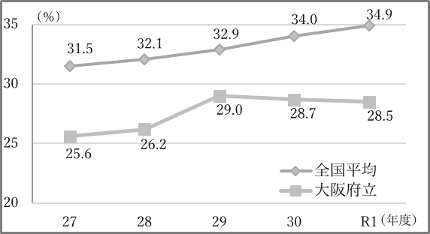
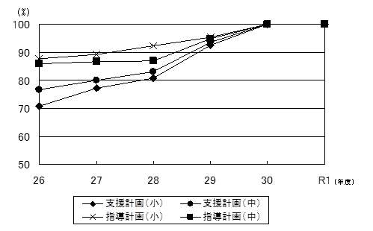
基本方針３ 障がいのある子ども一人ひとりの自立を支援します
【主な基本的方向】
① 支援を必要とする幼児・児童・生徒の増加や多様化に対応した教育環境の整備をすすめる。
② 障がいのある子どもの自立と社会参加の促進に向け、関係機関と連携し、就労をはじめとした支援体制を充実する。
③｢個別の教育支援計画｣や｢個別の指導計画｣の活用を促進し、一人ひとりの教育的ニーズに応じた支援を充実する。
【主な取組み】
①府立支援学校の教育環境の充実／自立支援推進校、共生推進校の充実
②職業学科を設置する知的障がい高等支援学校を中心とした就労支援体制の構築
③府立支援学校におけるセンター的機能の発揮／「個別の教育支援計画」及び「個別の指導計画」の作成と活用促進
【主な指標の点検結果】
指標 |  | 目標値(R4年度) | 計画策定時 | R1年度実績値 | 【参考】H30年度実績値
② | 知的障がい支援学校 高等部卒業生の就職率 | 35%をめざす | 26.2% [H28] | 28.5% | 28.7%
 | 府立支援学校高等部 卒業生の就職希望者の就職率 | 100%をめざす | 91.6％ [H28] | 92.6％ | 92.8％
③ | 公立小・中学校で通級による 指導を受けている児童・生徒の「個別の教育支援計画」 「個別の指導計画」の作成率 | いずれも100%を めざす [小学校はR2 中学校はR3] | 【個別の教育支援計画】 小学校：80.7％ 中学校：83.1％ 【個別の指導計画】 小学校：92.3％ 中学校：86.8％ [H28] | いずれも100% | いずれも100%
（注）計画策定時実績は、特記がない場合はH29年度実績値。
知的障がい支援学校高等部卒業生の就職率
小・中学校の通常の学級に在籍する障がいのある児童・生徒に対する
「個別の教育支援計画」の作成に取り組む学校の割合
※府教育庁調べ及び文部科学省「学校基本調査」等 ・ 調査は各年３月末現在
※府教育庁調べ
【自己評価】
 | 評価
① | ・平成30年3月に策定した「府立支援学校における知的障がい児童生徒の教育環境の充実に向けた基本方針」に基づき、特別教室の 転用や通学区域割の変更等を行った。 ・自立支援コース及び共生推進教室のこれまでの成果等の取りまとめ結果を踏まえ、平成30年度入学者選抜より自立支援コースの募集 人員を増やした。また、共生推進教室については、令和２年度より府立なにわ高等支援学校を本校とする新たな共生推進教室を府立 東住吉高等学校と府立今宮高等学校に設置することとした。
② | ・教育課程改善事業や、職業学科を設置する知的障がい高等支援学校を拠点とした各地域での就労支援のノウハウ共有等の取組みを 行った。また、生徒の職業意識の醸成及び就労支援の充実を図ることを目的に、（株）D&Iと事業連携協定を締結し、中学部の生徒等 を対象とした職場体験実習の実施による早期からのキャリア教育の充実等に取り組むこととした。一方、知的障がい支援学校高等部卒業 生の就職率は、前年度より0.２ポイント低下している。今後も企業等との連携を図り、職場実習先の開拓をすすめ、ジョブマッチングの 選択肢を広げる取組みを強化していく。
③ | ・公立小・中学校で通級による指導を受ける児童生徒の「個別の教育支援計画」「個別の指導計画」の作成率は平成30年度に100％と なった。引き続きそれらの計画がより一層活用されるよう、市町村教育委員会への指導・助言や、効果的な活用事例の発信等に努める。 ・特別支援学校教諭等免許保有率については、上昇し75%に達したものの、依然として全国平均より低い。教員採用選考において、令和２年度実施の選考テストから、特別支援学校の「中学部」、「高等部」について「幼稚部・小学部共通」、「小学部」と同様に特別支援学校 教諭普通免許状の所有（取得見込みを含む。）を受験の要件としているほか、免許状未保有者への認定講習受講の促進も行うなど、 免許保有率向上に向けて、粘り強い取組みを進める。

Slide 6
基本方針４ 子どもたちの豊かでたくましい人間性をはぐくみます
【主な基本的方向】
①小・中・高一貫したキャリア教育を推進するなど、粘り強くチャレンジする力をはぐくむ教育を充実する。
②社会のルールを守り、違いを認め合い人を思いやる豊かな人間性をはぐくむ人権教育・道徳教育を推進する。
③いじめや不登校等の生徒指導上の課題解決に向けた対応を強化する。
【主な取組み】
①キャリア教育の推進／子どもの発達段階に応じた読書環境の充実
②道徳教育の推進／人権教育の推進
③いじめ解決に向けた総合的な取組みの推進（「５つのレベルに応じた問題行動への対応チャート」の活用促進）
学校相談体制の充実（スクールカウンセラー及びスクールソーシャルワーカーの配置）
【主な指標の点検結果】（※）次年度の「全国学力・学習状況調査」の結果を記載（R1年度：R2年4月）
指標 |  | 目標値(R4年度) | 計画策定時 | R1年度実績値 | 【参考】H30年度実績値
① | 「将来の夢や目標を持っている」 児童・生徒の割合※ | 向上させる | 小６：83.7%(85.9%) 中３：68.3%(70.5%) |  | 81.2%（83.8%） 67.4%（70.5%）
 | 「ものごとを最後までやりとげたことがある」児童・生徒の割合※ | 向上させる | 小６：94.3%(94.8%) 中３：93.5%(94.7%) |  | 94.9%（95.2%） 93.0%（93.9%）
 | 「読書が好き」な 児童・生徒の割合※ | 全国水準をめざす [R２] | 小６：47.1%(49.0%) 中３：39.3%(46.1%) |  | 43.7％（44.3％） 34.0％（38.9％）
② | 「自分には良いところがある」 児童・生徒の割合※ | 向上させる | 小６：74.9%(77.9％) 中３：65.6%(70.7％) |  | 77.9%（81.2％） 68.4%（74.1％）
 | 「学校のきまりを守っている」 児童・生徒の割合※ | 向上させる | 小６：89.1%(92.6％) 中３：93.2%(95.2％) |  | 88.4%（92.3％） 94.7%（96.2％）
 | 「高校・高等部での学習を 通して『自分を大切にする』 気持ちが高まった」と回答した 府立学校生の割合 | 向上させる | 59.1％ [H28] | 60.5% | 60.4%
③ | 暴力行為の発生件数千人率 | 全国水準をめざす [R1] | 小： 5.4件(3.5件) 中：21.2件(9.2件) [H28] | 6.4件（5.7件） 15.7件（9.3件)[H30] | 5.1件（4.4件） 17.3件（8.9件)[H29]
 | 不登校児童・生徒数の千人率 | いずれについても 全国水準以下を めざす | 小： 5.4人( 4.7人） 中：35.7人(31.4人) 高：35.2人(16.4人)[H28] | 7.1人( 7.0人） 38.3人(38.1人） 33.8人(18.1人）[H30] | 5.8人( 5.4人） 36.7人(32.5人） 32.7人(16.8人）[H29]
 | いじめの解消率 | いずれについても 100%をめざす | 小：95.8% 中：92.1% 高：91.4％ [H28] | 91.1%(84.7%) 80.1%(82.8%) 87.6％(84.8%)[H30] | 90.8%(86.4%) 80.8%(86.4%) 84.9％(84.8%)[H29]
令和２年度は
新型コロナウイルス
感染症の影響により
「全国学力・学習状況
調査」の実施なし
（注）計画策定時実績は、特記がない場合はH29年度実績値。()は全国平均。
【自己評価】
 | 評価
① | ・「キャリア教育推進モデル事業」において、キャリア・パスポートを活用しながらキャリア教育の実践を進めたところ、事業実施校区全小中学校 で「将来の夢や目標を持っている」項目の肯定的回答率が取組み後に上昇した。今後は、本事業の成果を府内に普及させていくとともに、 探求的学習プログラムを通して、簡単には答えの出ない課題に対し挑戦していく力や、よりよい解決策を考える力、具体的に行動する力など を育むキャリア教育を一層進め、将来に展望を持てる子どもの増加につなげていく。
② | ・小・中学校については、人権教育研修の実施や、道徳教育の実践に関する研修等、道徳教育の推進を行った。一方、道徳教育について、 具体的な評価の方法を課題と認識している教員も多い。今後、評価についての研修をすすめていくとともに、人権教育・道徳教育の推進に より、子ども達の社会のルールを守る意識や豊かな人間性を育めるように取り組んでいく。 ・府立高校では、人権教育研修など各種会議の開催や、各学校で作成した道徳教育の全体計画に基づく道徳教育の推進などの結果、「高校・高等部での学習を通して『自分を大切にする』気持ちが高まった」と回答した府立学校生の割合は一定水準を維持している。 今後も教育活動全体を通じて一人ひとりの人権が大切にされる学校づくりに取り組んでいく。
③ | ・生徒指導体制の強化や、児童・生徒の相談体制の充実を行ったが、暴力行為の発生件数千人率や不登校児童・生徒数の千人率は、 全国平均との差がある。また、いじめの解消率については、中学校では全国平均を下回っている。 今後は、いじめ・虐待をはじめとする生徒 指導上の課題に対する未然防止・予防を図るとともに、スクールカウンセラー、スク－ルソーシャルワーカー、スクールロイヤー等の多職種が 連携したチーム支援体制の構築を進めていく。

Slide 7
基本方針５ 子どもたちの健やかな体をはぐくみます
【主な基本的方向】
①PDCAサイクルに基づく学校における体育活動の活性化などにより、児童・生徒の運動習慣をはぐくむ。
②学校における食に関する指導や学校保健活動等を充実するとともに、子どもの生活習慣の定着を通した健康づくりをすすめる。
【主な取組み】
①体力づくりに関するPDCAサイクルの確立（「体力づくり推進計画」の作成支援）
②栄養教諭を中核とした「食に関する指導」の充実／子供の生活習慣確立に向けた取組みの推進
【主な指標の点検結果】
指標 |  | 目標値(R4年度) | 計画策定時 | R1年度実績値 | 【参考】H30年度実績値
① | 「全国体力・運動能力、運動習慣等調査」結果を踏まえて、授業等の 工夫・改善を行った学校の割合 | 65％をめざす | 小学校：39.2％ 中学校：41.6％ [H29調査] | 43.5％ 44.6％ | 38.0％ 46.9％
 | 体力テストの５段階総合評価で 下位段階（D・E）の児童の割合（小５） | 全国水準をめざす | 男子：33.4%(28.9％) 女子：28.9%(23.1％) [H29調査] | 35.9%（31.2％) 28.5%（23.8％) | 33.7%（28.8％) 28.3%（22.5％)
② | 保護者を委員とした 学校保健委員会の設置率 （政令市除く） | いずれについても100%をめざす | 公立小学校：60.3% 公立中学校：54.4% 公立高校 ：88.0% [H28] | 83.1% 75.7% 94.3% | 79.9% 72.1% 93.7%
 | 学校評価で食育を評価して いる小・中学校の割合 | 100%をめざす | 60.3% [H28] | 87.7％ | 84.5％
（注）計画策定時実績は、特記がない場合はH29年度実績値。()は全国平均。
「全国体力・運動能力、運動習慣等調査」結果を
踏まえて、授業等の工夫・改善を行った学校の割合
体力テストの５段階総合評価で下位ランク（D・E）
の児童の割合
保護者を委員とした学校保健委員会の設置率
（政令市除く）
※府教育庁調べ
※府教育庁調べ
※スポーツ庁「全国体力・運動能力、運動習慣等調査結果」（政令市を含む）より
※府教育庁調べ
【自己評価】
 | 評価
① | ・市町村に対する小中学校での「体力づくり推進計画」作成支援や、体力づくりのノウハウをまとめた実践事例集及び授業の指導法を解説 する 「簡単プログラム」の普及促進等を行ったが、「全国体力・運動能力、運動習慣等調査」の結果を踏まえて、授業等の工夫・改善を 行った学校の割合は、前年度と比較し、小学校では5.5ポイント上昇した一方、中学校では2.3ポイント低下している。 また、子どもの体力の状況は、体力テストの合計点の全国平均との差は現在の調査方式となって以来最も縮まったが、下位ランクにある 児童の割合は計画策定時と比較し男子で全国平均との差が拡大している。 今後は、経験の浅い教員や体育指導に自信を持てない教員を対象とする研修を実施するなど、実践的な支援を継続していく。
② | ・保護者を委員とした学校保健委員会の設置については、前年度と比較し公立小学校は3.2ポイント増、公立中学校は3.6ポイント増と なった。今後も引き続き、設置率の低い市町村教育委員会に対し他校・他市町村の好事例を紹介するなどし、目標とする全校での設置に 向けて取り組んでいく。 ・学校評価での食育の評価については、評価項目の例を提示しながら市町村教育委員会に働きかけた結果、評価を行う学校の割合が 前年度と比較し3.2ポイント増加した。今後も引き続き未実施校のある教育委員会に個別に働きかけるなど、一層取り組みを推進していく。

Slide 8
基本方針６ 教員の力とやる気を高めます
【主な基本的方向】
①採用選考方法等を工夫・改善し、熱意ある優秀な教員を最大限確保する。
また、教職経験の少ない教員について研修や人事異動等を通じて資質・ 能力の向上を図る。
②評価・育成システムの実施等により、教員のやる気と能力の向上を図る。
③私立学校における教員の資質向上に向けた取組みを支援する。
【主な取組み】
①優秀な教員の確保（採用選考方法の工夫・改善等）／初任者研修の実施／人事異動等によるキャリア形成・能力の向上
②評価・育成システムの実施（生徒・保護者による授業アンケートを踏まえた教員評価）
③私学団体における研修事業の支援
【主な指標の点検結果】
指標 |  | 目標値(R4年度) | 計画策定時 | R1年度実績値 | 【参考】H30年度 実績値
① | 経験の少ない教員の学科間及び 課程間異動等の人数比率 | 【R４当初人事】 ・新任４～６年目の異動者の うち、他の市町村等へ 人事異動、人事交流している 人数の割合 小・中学校：向上させる ・新任４～６年目の異動者の うち、学科間及び課程間異動 等をしている人数の割合 府立学校：向上させる | 【H29当初人事】 16.5% 41.1% | 【R1当初人事】 14.8% 50.9% | 【H30当初人事】 16.6% 46%
② | 保護者向け学校教育自己診断における 府立学校教員の指導等に関する項目に おける肯定的な意見の比率 | 70%以上の維持をめざす [H30から] | 77.4％ [H28] | 77.6% | 77.8%
 | 教職員向け学校教育自己診断における 府立高校の教育活動の改善に関する 項目における肯定的な意見の比率 | 70%以上の維持をめざす [H30から] | 76.2％ [H28] | 75.0% | 72.6%
（注）計画策定時実績は、特記がない場合はH29年度実績値。
【自己評価】
 | 評価
① | ・採用選考方法の工夫・改善に取り組み、1,189名の合格者を決定した。 広報活動の更なる推進を図るとともに、採用選考の一層の工夫・改善に取り組み、優秀な教員を計画的に確保できるよう努める。 ・小・中学校では、新任４～６年目で実際に異動した者のうち、他の市町村等へ人事異動、人事交流している人数の割合について、令和 元年度当初人事では、人数は前年度と同数であったが、総異動人数が約10%増加したため、 割合は計画策定時実績を下回った。 今後は、「Challenge」人事交流の成果を広く周知するとともに、人事異動等によるキャリア形成や能力向上に向けた市町村教育委員会 における計画的な人材育成の取組みを促進し、本制度のさらなる活用を推進していく。 また、府立学校では新任４～６年目で実際に異動した者のうち、学科間及び課程間異動等している人数の割合は伸びており、引き続き、 「府立学校教員人事取扱要領」に基づく異動・人事交流に取り組む。
② | ・保護者による学校教育自己診断における府立学校教員の指導等に関する肯定的意見の比率は前年度と比較し0.2ポイント減少したが、 目標である70%以上を維持した。肯定率の向上に向け、府立学校における生徒指導や学習指導の更なる充実を図る。 ・教職員向け同診断における教育活動の改善に関する肯定的意見の比率については、前年度より2.4ポイント上昇し、目標である70% 以上を維持している。今後も、校長との学校経営計画策定面談を通し、学校の課題やミッションを明確にしながら指導・助言する。
③ | ・私立学校に対する府教育委員会の取組みについての情報提供や、講師の派遣等を通じ、私学団体における研修事業を支援した。 また、進路指導の担当者を対象とした就職差別の未然防止及び早期対応のための説明会を開催し、教員の資質向上に寄与した。

Slide 9
基本方針７ 学校の組織力向上と開かれた学校づくりをすすめます
【主な基本的方向】
①校長マネジメントを強化し、学校の特性や生徒の課題に応じた学校経営を推進する。
②保護者等への情報発信を充実するとともに、地域や保護者のニーズを十分に反映した開かれた学校づくりをすすめる。
③私立学校における開かれた学校づくりに向けた取組みが、さらに進むよう支援する。
【主な取組み】
①学校経営計画の策定によるPDCAサイクルに基づく学校経営の確立／予算面等における校長のマネジメント強化
／民間人、行政職、教諭等からの優れた人材の校長への任用
②学校運営協議会による保護者・地域ニーズの反映 ③私立学校における学校情報の公表・公開
【主な指標の点検結果】
指標 |  | 目標値(R4年度) | 計画策定時 | R1年度実績値 | 【参考】H30年度 実績値
① | 「学校経営計画」中の 年度重点目標の実現度 | 80%以上をめざす [H30年度から] | 78.3％ [H28] | 74.0％ | 72.9％
② | 府立高校の学校教育自己診断における 授業参観や学校行事等への保護者の 参加及び学校の情報提供に関連する 診断項目の肯定値 | 保護者参加:70%をめざす 情報提供:80%以上を めざす | 66.0% 75.2% [H28] | 67.4% 76.9% | 67.9% 75.9%
③ | 私立学校における学校情報の公表状況 | いずれについても100%を めざす | ※下表参照
（注）計画策定時実績は、特記がない場合はH29年度実績値。
私立学校における学校情報の公表状況
 | 財務情報 |  |  | 自己評価 |  |  | 学校関係者評価
 | H28年度決算 | H30年度決算 | H29年度決算 | H28年度決算 | H30年度決算 | H29年度決算 | H28年度決算 | H30年度決算 | H29年度決算
幼稚園 | 91.1％ | 92.0% | 91.1％ | 94.4％ | 92.9% | 93.9% | 83.0％ | 84.0% | 83.4％
小学校 | 94.1% | 100.0% | 94.1% | 88.2% | 100.0% | 100.0% | 94.1% | 100.0% | 100.0%
中学校 | 96.8% | 100.0% | 98.4% | 92.1% | 100.0% | 100.0% | 90.5% | 98.4% | 100.0%
高校 | 96.9% | 100.0% | 97.9% | 93.8% | 100.0% | 100.0% | 91.7% | 99.0% | 100.0%
専修学校 | － | － | － | 67.6% | 73.2％ | 68.0% | 54.5% | 61.8％ | 55.4%
【自己評価】
 | 評価
① | ・学校経営計画中の年度重点目標の実現度は、前年度と比較し1.1ポイント上昇したものの、計画策定時の平成28年度と比較し4.3 ポイント低下した。前年度と比較し自己評価が著しく下がった学校及び目標の設定が適切でないと思われる学校については、校長・准校長 への面談や学校訪問を通して、より丁寧に助言するなど、学校の状況をふまえた課題解決のために支援をしていく。 ・府立学校及び市町村立小中学校の校長の公募については、広報活動を積極的に展開し、府立学校では35名程度の募集に対し155 名の応募があり、23名が合格、市町村立小中学校では2市2名募集に対して19名の応募があり、2名が合格した。選考方法の工夫や、 任用前研修の充実、任用後の支援・指導等により、各校の教育課題に対し適切に学校経営ができる人材の確保に努める。
② | ・学校運営協議会を活用した学校運営の改善事例等、好事例を集約し、共有した。その結果、前年度と比較し、学校教育自己診断における授業参観や学校行事等への保護者の参加に関する診断項目の肯定値は、0.5ポイント減少したものの、学校の情報提供に関連する診断項目の肯定値は1.0ポイント増加した。今後も、保護者からの学校教育自己診断の回収率が上がるよう啓発に努めるとともに、肯定値も上がるような取組みのより一層の充実を図るほか、学校のホームページ等を活用し、さらなる情報提供に努めるよう働きかける。
③ | ・情報未公表の場合は、私立学校に対する経常費補助金の配分において減額要素としている。引き続き、全ての学校に公表の重要性 について理解を得られるよう説明し、個別に進捗状況を確認しながら、情報の公表に努めるよう働きかける。

Slide 10
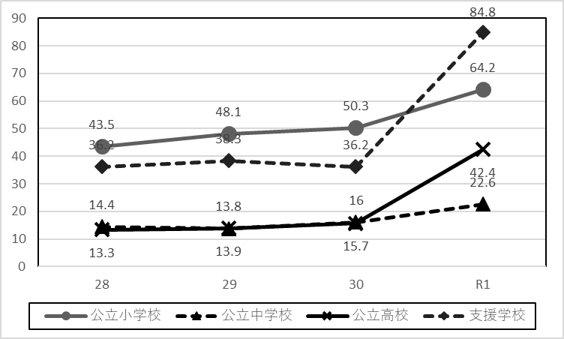
基本方針８ 安全で安心な学びの場をつくります
【主な基本的方向】
①耐震改修、老朽化対策など、府立学校の計画的な施設整備を推進する。
②学校の危機管理体制を確立するとともに、児童・生徒が災害時に迅速に対応する力を育成する。
③私立学校の耐震化に向けた取組みを促進する。
【主な取組み】
①府立学校の老朽化対策と空調設備等の整備の推進
②学校の防災力の向上及び防災教育の充実
③私立学校の耐震化の促進
【主な指標の点検結果】
指標 |  | 目標値(R4年度) | 計画策定時 | R1年度実績値 | 【参考】H30年度実績値
② | 地域と連携した、自然災害を想定した避難訓練の実施率（政令市除く） | 公立小学校：60%をめざす 公立中学校：50%をめざす 公立高校 ：40%をめざす 支援学校 ：50％をめざす | 43.5% 14.4% 13.3% 36.2％ [H28] | 64.2% 22.6% 42.4% 84.8% | 50.3% 16.0% 15.7% 36.2%
③ | 私立学校の耐震化率 | 全校種95%以上をめざす [R2] | 幼稚園 :84.5% 小学校 :96.9% 中学校 :92.5% 高校 :83.0% 高等専修学校: 89.7% [H29.4.1時点] | 90.5% 97.0% 97.9% 88.5% 92.7% [H30] | 87.8% 97.0% 92.5% 85.6% 92.7% [H29]
（注）計画策定時実績は、特記がない場合はH29年度実績値。
地域と連携した、自然災害を想定した避難訓練の実施率（政令市除く）
私立学校の耐震化率
【自己評価】
※府教育庁調べ
※各年度の数値は、次年度４月１日現在 ※中等教育学校を含む。高等専修学校を除く。
※H28年度より全国平均の数値は、社会福祉法人立の幼保連携型認定こども園を含む。
※文部科学省「私立学校施設の耐震改修状況調査」
※府教育庁調べ
 | 評価
① | ・府立学校の施設整備については、平成30年度の大阪府北部を震源とする地震によるブロック塀倒壊事故を受け、優先度の高い順に① から④のカテゴリーに分類の上、ブロック塀を順次撤去する方針を平成30年度にまとめ、方針に基づき、カテゴリー①の86校のうち、府立 高校57校、府立支援学校４校の計61校の撤去等を実施した。また、エレベーターやトイレ設備、消防設備等の改修工事を計画的に 実施した。 ・平成27年度に策定した府立学校施設整備方針を改訂し、「府立学校施設長寿命化整備方針」として令和２年３月にホームページで 公表した。同方針に基づき、今後計画的に府立学校施設の老朽化対策に取り組んでいく。
② | ・地域と連携した、自然災害を想定した避難訓練をすすめるため、モデル校・地域における成果を広く府内学校に周知するとともに、教職員 を対象とした防災教育研修を実施した。その結果同訓練の実施率について、小学校・高等学校・支援学校においては目標値を達成する ことができた。しかしながら、中学校については前年度から上昇したものの、目標値との差は大きい。今後は、特に実施率の低い市町村に 対して、実施率を大きく向上させた市町村の取組みや好事例の周知及び働きかけを行う。
③ | ・耐震化率の目標値達成に向け、私立学校の耐震化にかかる事業費補助の実施や、学校別耐震化情報の公表に取り組んだ。 その結果、耐震化率は全体として増加した。事業費補助の継続や、個別のヒアリング調査等により、取組みの促進を強く働きかける。 また、令和２度末に耐震化が完了していない学校・園については、令和３年度当初に未耐震化建物をリスト化し、耐震化方針と併せて 公表する予定としている。

Slide 11
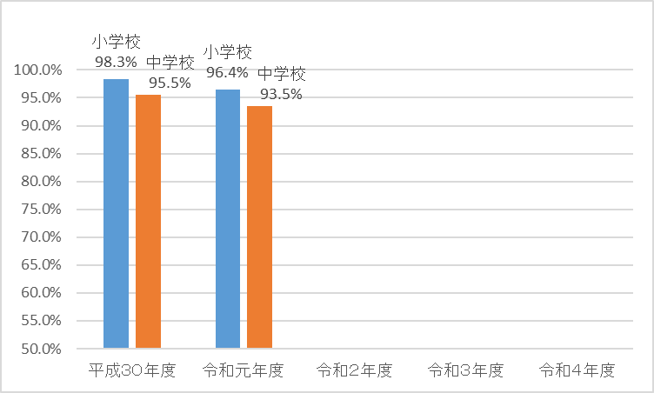
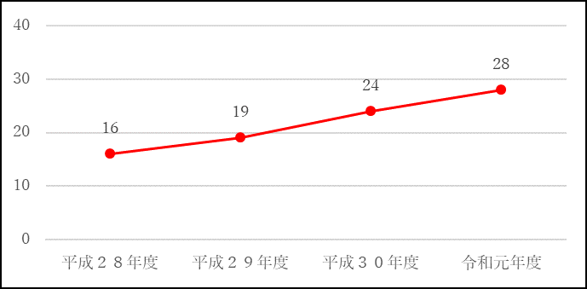
基本方針９ 地域の教育コミュニティづくりと家庭教育を支援します
【主な基本的方向】
①学校の教育活動を支える取組みへの地域人材の参画を促すとともに、ネットワークづくりをすすめる。
②多様な親学びの機会の提供を図るとともに、家庭教育に困難を抱え孤立しがちな保護者への支援を促進する。
③小学校との連携をすすめるなど、幼児教育の充実を図る。
【主な取組み】
①地域と学校の連携・協力体制の整備と普及啓発活動の実施 ／放課後等の子どもの体験活動や学習活動等の場づくり（おおさか元気広場）
②すべての府民が親学習に参加できる場づくり（家庭教育支援）
③幼稚園・保育所・認定こども園における教育機能の充実
【主な指標の点検結果】
指標 |  | 目標値(R4年度) | 計画策定時 | R1年度実績値 | 【参考】H30年度実績値
① | 保護者や地域の方が学校の教育活動や 教育環境の整備、放課後の学習・体験活動等に、よく参加・参加すると回答している学校の割合 （学校長と地域の方が協議して回答） | 90％をめざす | ー | 小学校 96.4% 中学校 93.5% | 小学校 98.3% 中学校 95.5%
② | 大人（保護者）に対する親学習を小学校数以上実施する市町村数（政令市除く） | 41/41市町村をめざす | 16/41市町村 [H28] | 28／41市町村 | 24／41市町村
 | 訪問型家庭教育支援を実施する 市町村数（政令市除く） | 増加させる | 15市町村 [H28] | 18市町村 | 17市町村
③ | 幼児教育アドバイザーの認定者数 | 500名の認定をめざす | 幼児教育アドバイザーの 認定者数 133名 | 累計599名 (R1新規：229名) | 累計370名 (H30新規：237名)
（注）計画策定時実績は、特記がない場合はH29年度実績値。
保護者や地域の方が学校の教育活動や環境の整備、放課後の
学習・体験活動等に、よく参加・参加するとしている学校の割合
大人（保護者）に対する親学習を小学校数以上実施する市町村数
(市町村数）
※府教育庁調べ
※調査はH30年度から実施
※府教育庁調べ
※調査はH28年度から実施
【自己評価】
 | 評価
① | ・地域学校協働本部等を中心に全中学校区で学校支援活動を実施し、地域と学校をつなぐコーディネーター等の育成研修や、府ホーム ページにおける連携・協働活動の成功事例の情報発信等を実施した。引き続き、地域学校協働活動の内容充実と拡大を図るとともに、 活動の核となる人材の育成・定着に向け、研修等の実施や、成功事例の発信を行う。
② | ・市町村に対し、親学習の意義・効果を周知し、実施に向けた働きかけを行うとともに、親学習の推進役となる親学習リーダーの派遣を 行った結果、大人（保護者）に対する親学習を、小学校数以上実施した市町村数が増加した。 ・教育委員会と福祉部局等とが連携し、家庭教育に困難を抱えた保護者への支援を行う、「教育と福祉の連携による家庭教育支援モデル 事業」の実施により、訪問型家庭教育支援を実施する市町村数が増加した。 ・未来に向かう力（非認知能力）を育成するため、研修の実施やリーフレット等の作成を行い、保護者への支援内容の充実を図った。 ・今後も研修の実施や、効果的な取組みを周知して市町村へ支援の実施を働きかけることにより、内容充実と実施拡大に努める。
③ | ・幼稚園・保育所・認定こども園等の教育機能の充実と家庭や地域の教育力の向上を図るとともに、幼児教育に関する状況の変化に対応 するため、「幼児教育推進指針」を改訂した。 ・各市町村・園所において研修を担う「幼児教育アドバイザー」の育成及び認定を行った。また、認定した幼児教育アドバイザーの資質及び 実践力の向上を図るため、実践型フォローアップや研修の実施及び「幼児教育アドバイザーガイドブック」の作成を行った。 今後も、「研修」「調査・研究」「情報提供」の３つの機能により、幼児教育の更なる充実に努める。

Slide 12
基本方針１０ 私立学校の振興を図ります
【主な基本的方向】
①私立幼稚園
保育サービスの拡大や地域の子育て・家庭教育支援機能の強化、障がいのある幼児一人ひとりのニーズに応じた支援の充実を促進する。
②私立小・中学校
児童・生徒に多様で幅広い学校選択の機会の提供と特色ある教育を行えるよう、振興を図る。
③私立高校
家庭の経済的事情にかかわらず、自由に学校選択できる機会を提供するため、授業料無償化制度を実施するとともに、建学の精神に
基づき、特色・魅力ある教育を行えるよう、私学教育の振興を図る。
④専修学校・各種学校
高校生等のキャリア形成の支援ができるよう、高校等との連携促進に努めるとともに、専門的・実践的な職業教育が提供できるよう、産業
界等との連携促進に努める。また、後期中等教育段階において、職業教育等多様な教育が提供できるよう、高等専修学校の振興を図る。
【主な取組み】
①私立幼稚園等による子育て支援事業の促進 ②私立小・中学校の振興
③高校の授業料等に係る支援 ④専修学校の職業教育による職業人の育成
【主な指標の点検結果】
指標 |  | 目標値(R4年度) | 計画策定時 | R1年度実績値 | 【参考】H30年度実績値
③ | 私立高校に対する 生徒・保護者の満足度 | 向上させる | 73.1％ [H28] | 75.9% | 72.8%
 | 私立高校全日制課程の 生徒の中退率 | 全国水準をめざす | 1.1％(1.2%) [H28] | 1.2%(1.3%) [H30] | 1.0%(1.2%) [H29]
 | 私立高校卒業者の就職率 （就職者の就職希望者に対する割合） | 全国水準をめざす | 92.4％(97.7％) [H28] | 95.1%(98.0 %) | 95.1%(97.9 %)
④ | 専修学校生の関係分野就職率 | 全国水準をめざす | 71.5%(75.8％) [H28] | 68.4%(74.4％) [H30] | 69.9%(75.5％) [H29]
（注）計画策定時実績は、特記がない場合はH29年度実績値。()は全国平均。
私立高校全日制課程の生徒の中退率
【自己評価】
※府教育庁調べ
 | 評価
① | ・子育て相談等、地域の子育て支援事業に取り組む私立幼稚園等の割合は前年度と同程度で、８割を超える園で取り組んでいる。 引き続き、私立幼稚園経常費補助金等を通じた支援や、より実情に応じた子育て相談事業の支援等により、取組みの促進を図る。 ・令和2年４月までに私立幼稚園から子ども・子育て支援新制度に移行した園は全体の半数を超え、53%になった。引き続き、各私立 幼稚園の事情に応じた個別相談支援などを通じて、新制度への移行を支援する。
② | ・建学の精神に基づく個性的で特色のある教育が実施できるよう、経常費補助金を交付した。今後も、公立学校における取組みの情報 提供に努めるなど、私立小・中学校の振興を図っていく。
③ | ・私立高校生等の授業料無償化の実施により、制度創設前と比べ私立高校に進学する割合が増加した。制度の検証のため、公私の 流動化の状況の分析に努めるとともに、私立高校の保護者に対し、学校選択に関する満足度調査を実施した。私立高校への満足度を示 す指標については、計画策定時と比べ向上し、７割を超える生徒・保護者が満足しており、引き続き満足度の維持・向上に努める。
④ | ・専修学校生の関係分野就職率については、平成30年度実績が計画策定時を3.1ポイント下回った。全国と比較して構成比の高い 「文化・教養分野」（全体に占める構成比：全国24.5%、大阪35.2%）の関係分野就職率の低さ（全国52.1%、大阪47.3%） 等が影響して、全国水準との差が拡がっていることが課題である。専門学校の教育の質の向上を図るため、専門学校における職業教育に 対する支援について調査、検討を行っており、これを踏まえた補助制度の見直しにより、より実践的な職業教育の充実を図っていく。

Slide 13
大阪府教育行政評価審議会における審議結果（主な意見）
小中学生の学力向上 | ・学力向上に関して成果の上がっている「効果のある学校の取組み事例」を一層広めるとともに、学力課題の ある学校や校区への重点的な支援策を引き続き行うべきである。具体的には、市町村の主体的な取組みの 支援に加え、府全体の課題である語彙力の向上に向けた取組みや、家庭学習支援を充実させるとともに、 現場の課題を把握した、きめ細やかな指導をお願いしたい。また、語彙力や学びを深めるために、体験や経験を 充実させるという観点からも市町村とともに指導いただきたい。 ・小中学校の授業改善等について、小学校と中学校を一緒にとらえるのではなく、校種の特色に応じた施策を すすめていく必要がある。
エンパワメントスクール | ・エンパワメントスクールに関して、専門人材の連絡会等を通じた学校や教員同士の連携により、生徒が安心 して登校できる環境づくりに努めていただきたい。
不登校生徒への対応 | ・ICTの活用により、学校に登校できなくても学習に取り組みやすい環境整備をすすめていただきたい。
特別支援学校教諭 免許状保有率 | ・特別支援学校教諭免許状保有率について、現場の教員にその必要性をさらに認識させるという観点も含めた 取組みの充実により、ますますの向上をめざしていただきたい。
府立支援学校における センター的機能 | ・支援学校のセンター的機能における相談支援に関して、愛着障がいの課題や学習の問題など、様々な背景も 含めた多様なニーズに対する専門的な知識と技能が必要となることに加え、教員の世代交代が進んでいること から、研修の充実による支援学校教員の専門性の向上・維持・継承を図っていただきたい。
人権教育 | ・従来の大阪府「人権教育基本方針」及び「人権教育推進プラン」に加えて、2015年に国連で策定された 「持続可能な開発目標」（SDGs）の理念を踏まえ、この度の「COVID-19」等に関わる差別や偏見、虚偽 情報をなくすための人権教育の一層の取組みを行うべきである。みんなが当事者であるという問題意識を持って 学習する機会ととらえ、教材づくりを行ったり先進的な取組みに学んだりしてほしい。
いじめ問題 | ・家庭と学校が協力して、子どもの異変にいち早く気付くことができるよう、アンテナを張り巡らせていただきたい。 特に今後は新型コロナウイルス関連のいじめが増える恐れがあり、子どもが新型コロナウイルスに感染した場合の 対処が大事になると思われる。
学校体育 | ・学校における体育の一番大事な点は、学習指導要領にあるように「豊かなスポーツライフを実現する」ことにある。 スポーツへの興味関心を中心に据えた学校体育の取組みに期待したい。
評価・育成システム | ・教員のそれぞれの得意分野や潜在能力等のストロングポイントを生かす視点を重視し、ストロングポイントを さらに伸ばす取組みと評価により、教員の意欲や自己肯定感を高めるとともに、教員の資質向上やミドル リーダーの育成につながることを期待する。
学校経営計画 | ・学校経営計画については、数値目標のみを追い求めるのではなく、学校が取り組むことができた成果や強みに 目を向けることが大切である。また、校長・准校長に対する助言やマネジメント強化に対する予算的な措置、 学校が課題に対し組織として対応する核となるミドルリーダーの育成といった学校に対する支援を継続して いただきたい。特に、新型コロナウイルス感染症の影響により想定外のことも起ころうかと思うが、その場合にも 大阪府の支援によりより良い学校づくりをめざしていただきたい。さらに、学校評価に関し、地域や保護者の方も 引き続き関わっていただきたい。
ICT環境の整備 | ・今後新型コロナウイルスの先行きが見えない中で、遠隔授業のような形で教育活動を実施することが必要な 場面がこれから生じてくると思われる。学校の教員も遠隔授業用の教材を作るために、ある程度のICT環境が 必要になるだろう。一方で、遠隔授業は対面の授業とは異なり、限界がある。学校に集まることが困難な環境に なったとしても、子どもたちの学力の保障と繋がりを継続できるような環境整備に引き続き努めていただきたい。
防災教育 | ・防災教育において、高齢者や障がい者に対する早い段階での支援の観点も盛り込んでいただきたい。
学校・保護者・地域人材の連携 | ・学校と保護者・地域人材の一層の連携を図り、中学校区を核として、その校区の特色に合わせた活動やネット ワークを構築する必要がある。具体的には、キャリア教育の一環として、児童生徒などを対象とした若い世代から の「親学習」の実施や、人材不足の中ではあるが、自治会や社会福祉協議会等と連携した「人材活用」や 「人材育成研修」の充実が求められる。
幼児教育 | ・幼児教育においては、公私立問わず、多様なニーズのある幼児（障がいの重度化・多様化等）への支援と、 その保護者支援が重要な課題となっている。一方、幼稚園には支援学級や通級指導教室がなく、支援教育 の推進役がいない。「幼児教育センター」による幼児教育アドバイザーの育成と、幼児教育コーディネーターに よる支援が一層充実していくことを期待する。
専修学校生の進路 | ・例えば他校種と連携したキャリア教育を行うなど、ひとりひとりの生徒にとってより良い進路が実現するよう、今後 とも取組みの充実をお願いしたい。
私立学校の耐震化 | ・私立学校の耐震化について、早期に100%を達成するよう、学校と連携し推し進めていただきたい。

Slide 14
【参考資料】民間有識者の意見
大阪府教育振興基本計画の点検及び評価に関し、次の業種（職階）で活躍されている方からご意見をいただいた。
・金融業（部長級）
・人材サービス業（課長級）
今後の社会で求められる力 | ・世界で活躍できる「人財」を育成するために、プレゼン能力及び自分の意見を述べる力を向上 させる教育に取り組んでいただきたい。 ・社会人として就業する際に、相手の立場に立って考え続けることができる力は重要であり、教員 がそれを身に付けるとともに、それを教える能力を養うべき。 ・小学校から高校までの12年間の英語教育にもかかわらず、英語を話せない・書けない人が 存在する教育が続いており、抜本的な改革が必要。 ・基本方針２（１）の指標８で、英検準１級等以上を保有する教員の割合を目標に掲げて いるが、低すぎる。
地域間格差・家庭間格差 | ・大阪府内においても市町村によって学校の教育に対する意欲の地域差を感じる。 ・家庭・保護者の所得の差が学力の差と相関している。義務教育の期間だけでも、その差を なくすようなカリキュラムが必要ではないか。
障がいのある児童・生徒の 自立支援 | ・障がいのある児童・生徒が将来自立して生活できるよう、キャリア教育に支援・提携・協力して くれる民間企業を選定するとともに、府として必要な情報を発信し、また情報を積極的に得る 必要がある。
いじめ問題 | ・いじめ問題に向き合い、解消することを１００％にする必要がある。自身が困った時に、周り から守って貰える経験や信頼関係を築き上げる経験があれば、大人に成長した時に、自身も 周りをサポート出来る「人財」になりえる。 ・学校教育を通し、互いに高め合う人間関係を構築するために、小中学校において「道徳」教育 を推進している。しかし、学校内の「いじめ」に関する問題はなくならない上に、SNSなどの情報 ツールを活用した悪質なものに変化している。 これは、学校だけではなく、家庭内における「しつけ」や大人の問題意識の欠如などの社会の 問題として考えなければならない。 教師に対する研修・教育体制も当然不可欠であり、教師の教育に対する自覚が大切である が、例えばPTAや児童・生徒及び教師が参加型で問題点等に対し検討する機会を設けるなど、 地方公共団体、教育委員会などを含めた包括的な主体が、関係する課題として取り組むことで、 「いじめ」が減少し、自殺者が発生しない社会となることを望む。
不登校児童・生徒へのサポート | ・不登校児童・生徒については、きっかけが個別に異なることから、原因を徹底的に確認し、ひとり ずつカスタマイズしたサポートが必要。
スクールカウンセラー | ・スクールカウンセラーにいつでも頼ることができる環境が大事。また、人員配置は潤沢にする必要 がある。
教員の採用・育成 | ・教員の採用試験の際、民間企業に協力を仰ぎ、実習を行うなどにより、その際のパフォーマンス や言動を試験内容に組み込む方法も良いのではないか。 ・教員研修の一環として、新人やベテランに関わらず、定期的に民間企業での業務体験を行う ことで、教員の引き出しが増え、より良い教育環境の実現につながるのではないか。 ・校長先生をはじめ、先生方には、どの学校に何年在籍したというバックグラウンドだけではなく、 それぞれの学校で、その先生が何をやり切ったのか、それぞれのストーリーをしっかりと語れるように なっていただきたい。それにより、生徒がただ学年を重ねるだけではなく、一年一年を過ごすことの 意義を考えられるきっかけが出来、将来就職した際に、自身の業務の意義をしっかり捉え、考え、 自ら行動出来る「人財」になれるものと考える。
授業料無償化 | ・幼児教育、私立高等学校、高等教育の無償化は貧困の連鎖を断ち切る観点からも素晴らし い制度であり、継続していただきたい。

